Slide 1
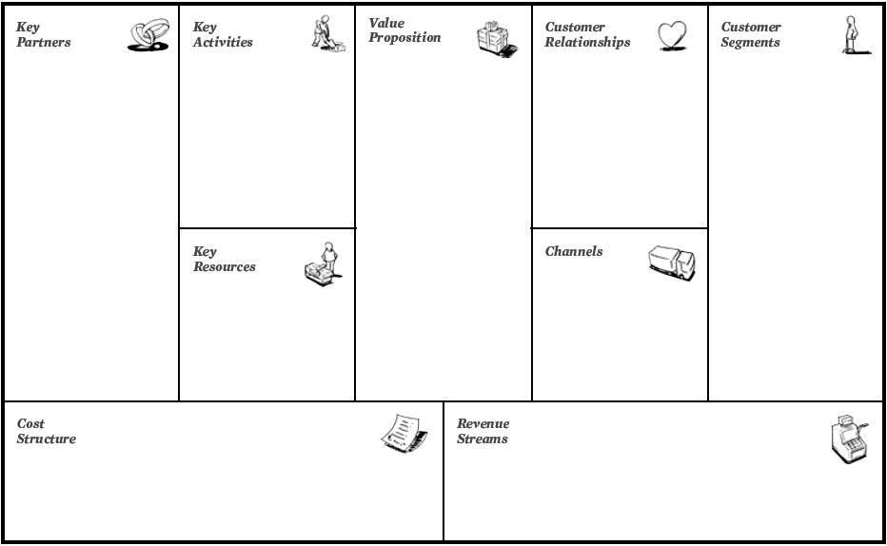
Parcerias
Principais
Atividades
chave
Proposta
de valor
Relaciona-
mento
com clientes
Segmentos
de clientes
Quais as atividades principais você precisa?
Manufatura?
Desenvolvimento de software?
Aconselhamento pessoal?
Que problemas do cliente você vai ajudar a resolver?
Que necessidades do cliente você vai satisfazer?
Como você vai alcançar, manter e fazer crescer os clientes?
Quem são seus clientes mais importantes?
Quais são os seus arquétipos/personas?
Que trabalhos eles precisam que sejam feitos para eles?
Que problemas eles precisam que sejam resolvidos?
Quem são seus parceiros chave?
Quem são seus fornecedores chave?
O que você está recebendo deles.... e entregando a eles?
Recursos
principais
Canais
Quais as características chave do seu produto/serviço que atendem problemas/necessidades do cliente?
Quais os recursos chave você necessita?
Financeiro? Físico? Propriedade intelectual? Recursos humanos?
Através de que canais (vendas, distribuição, apoio) seus clientes querem ser alcançados?
Estrutura
de custo
Fontes de
receita
Quais os principais custos, inerentes ao seu modelo de negócios?
Qual o mix de custos fixos e variáveis?
Como você vai fazer dinheiro?
Qual o modelo de receitas
Quais as táticas de preço?

Slide 2
Estrutura do Modelo de Negócios CANVAS
Parcerias
Principais
Atividades
chave
Proposta
de valor
Relaciona-
mento
com clientes
Segmentos
de clientes
Recursos
principais
Canais
Estrutura
de custo
Fontes de
receita

